Slide 1
Организация интеллектуального «КЛУБА ЗНАТОКОВ» МКОУ ГСОШ 2017-2020
Соколова Л.В., учитель истории МКОУ ГСОШ

Slide 2
История создания клуба
«Структурный голод человека — это скука и тоска. Неумение или нежелание структурировать время приводит к острому эмоциональному голоду и биологическому вырождению. Основной принцип теории игр: любое общение (по сравнению с его отсутствием) полезно и выгодно для людей. Коллективная интеллектуальная деятельность (игра) есть явление из области социальной динамики личности и в какой-то степени определяет судьбу человека».
Эрик Берн

Slide 3
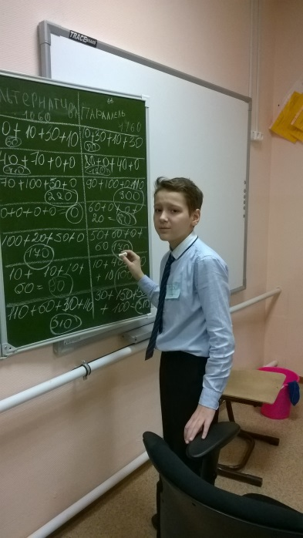
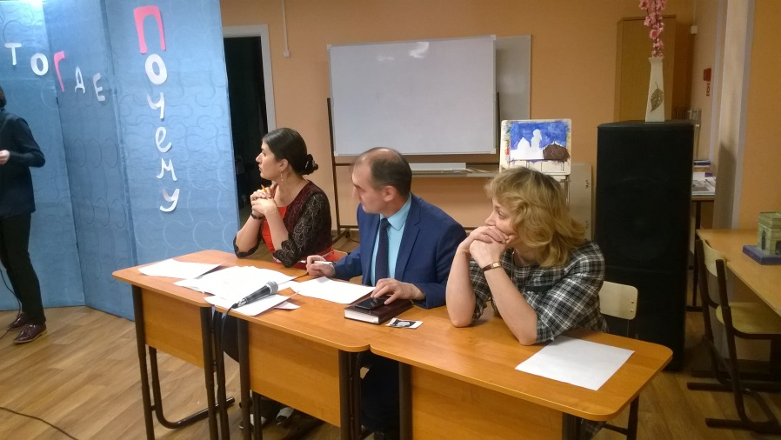
История создания клуба

Slide 4
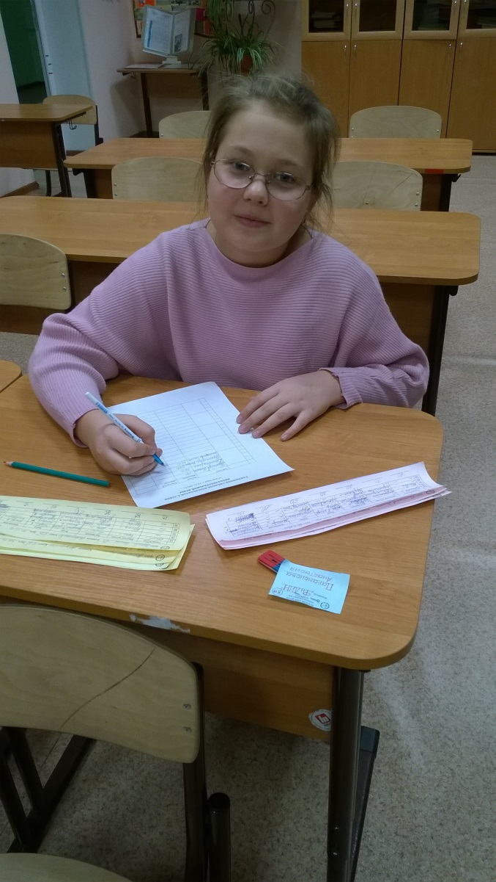
История создания клуба

Slide 5
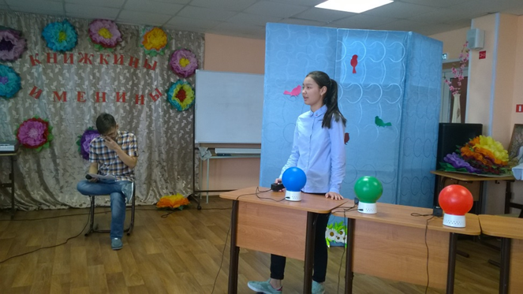
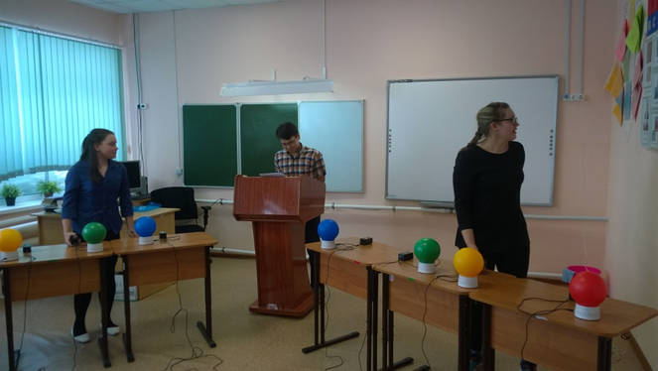
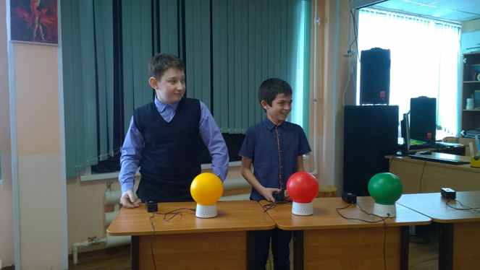
«Ворошиловский стрелок»

Slide 6
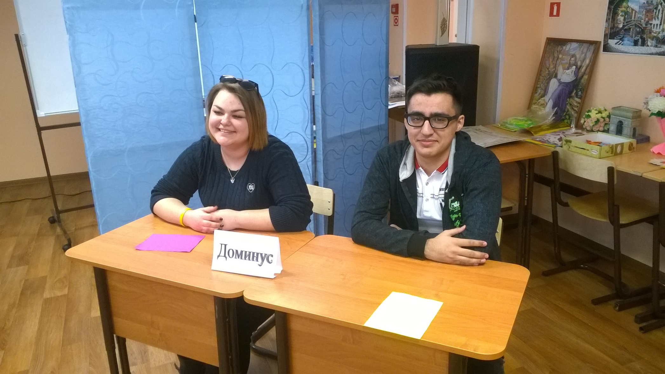
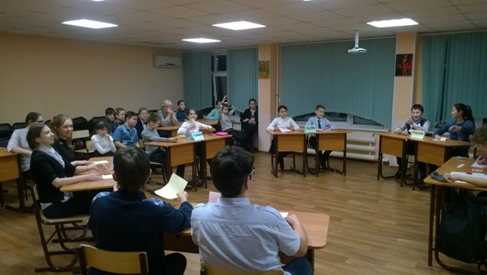
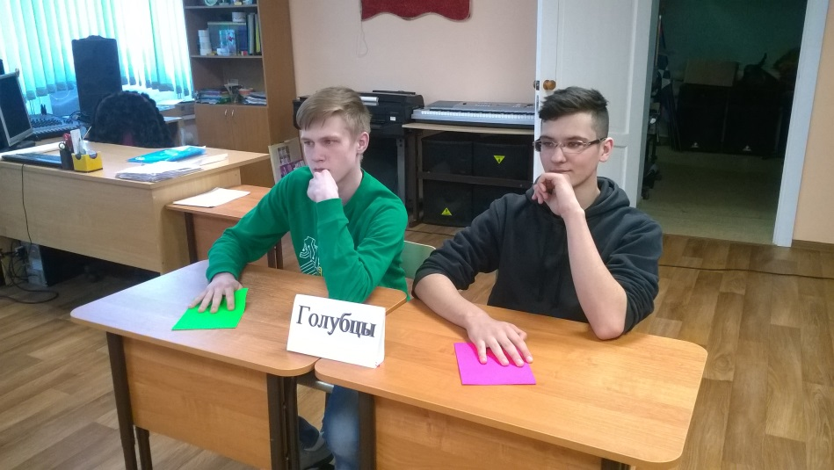
«Эрудит-квартет»

Slide 7
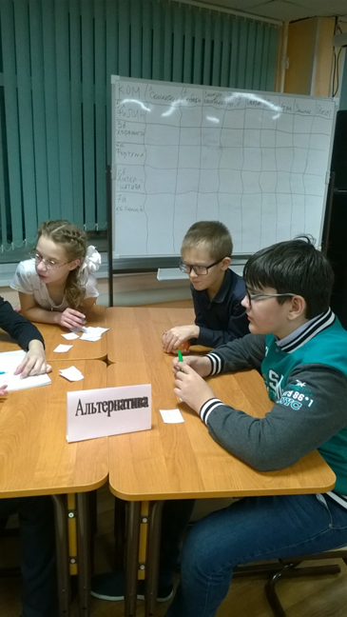
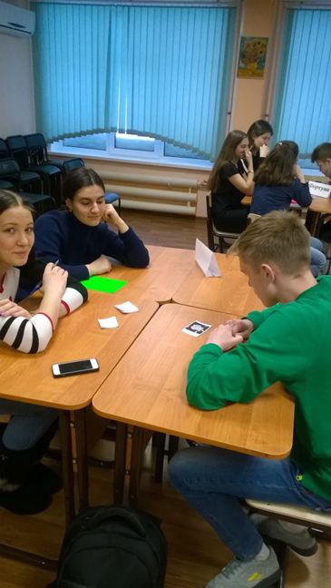
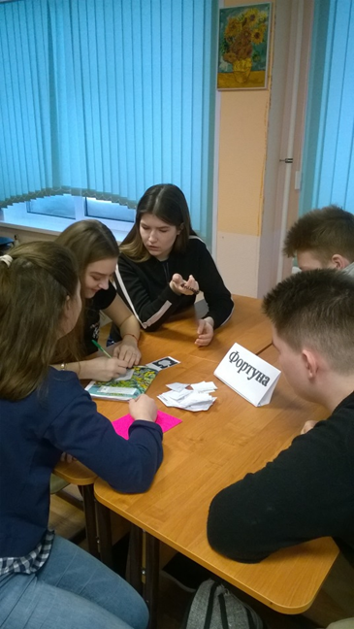
ЧГП(Что? Где? Почему?)

Slide 8
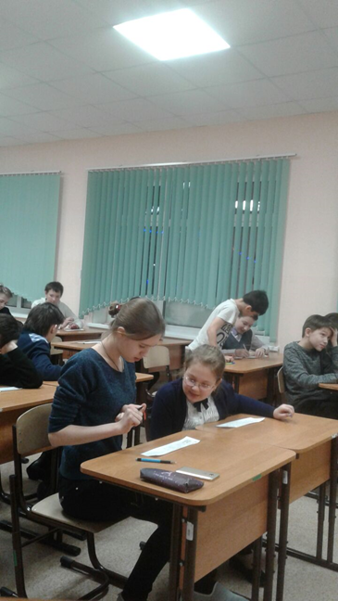
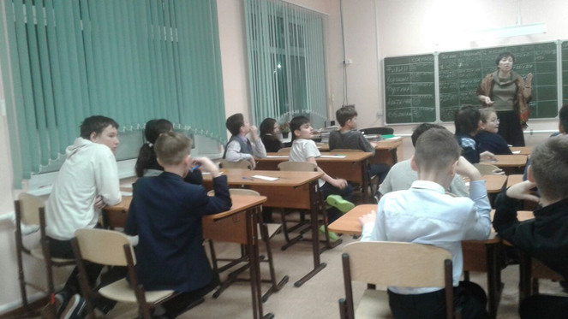
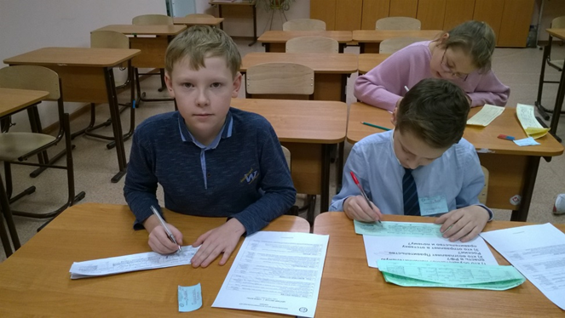
«Своя игра»

Slide 9
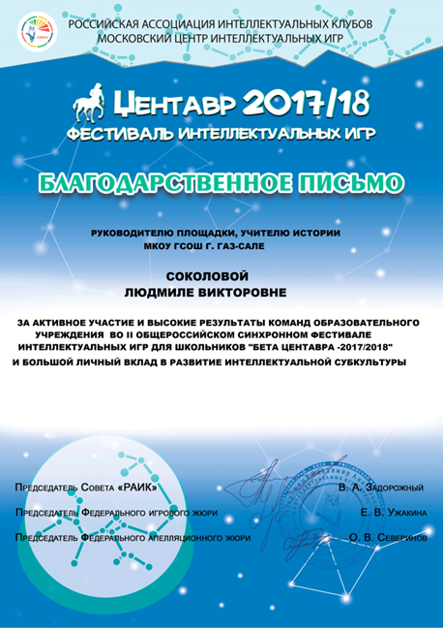
Итоги сезона 2017-2018

Slide 10
Итоги сезона 2018-2019
Дипломы командные 1, 2 степени (3)
12 личных дипломов 1-3 степени

Slide 11
Преимущества
Разнообразие игровых номинаций.
Готовая методическая база для проведения игр (все методические материалы с правилами. описанием игр предоставляются Центром).
Готовая вопросная база (вопросы, бланки ответов, бланки регистрации, согласия также предоставляются центром).

